Slide 1
車牌辨識
嵌入式影像處理
組員:C110112158 葉宇樺
C110112164 胡家豪

Slide 2
需求
功能:
辨識圖片中的車牌號碼
將入場的車牌紀錄及離場的車牌刪除
能隨時檢視停車場內的車牌
畫面大小:
1024 * 800pixels (12/12更新)
效能:
每次一張圖片
30FPS取五張圖片
介面:
外部(Python Tkinter):
顯示目前車牌圖片及號碼
顯示目前車輛總數及剩餘位置
限制:
一次一輛車
正面車牌
中華民國車牌

Slide 3
Breakdown
車牌辨識
尋找車牌
圖片處理
前處理
更改圖片大小(720 X 1280 )
提高對比度
轉成HSV
偵測白色區域(HSV範圍)
應用形態學
UI介面
Tkinter
範圍設置
調整圖片
提出候選區域
辨識車牌
OCR辨識

Slide 4
Breakdown(最終)
車牌辨識
尋找車牌
前處理
偵測白色區塊
應用形態學
UI介面
Tkinter
範圍設置
提出候選區域
辨識車牌
OCR辨識
調整對比
Canny
圖片處理
HSV處理
修正常見錯誤

Slide 5
流程圖
輸入圖片
轉成1024*800
提高
對比度
轉成
HSV
找出符合的HSV白色區塊
閉操作
增強白色區塊
弱化非白色區塊
找車牌
候選區塊
顯示候選
區塊數量
OCR車牌號碼辨識
車牌篩選條件:
area : 1000 ~ 200000
車牌像素大小
aspect_ratio : 1.3~6.0
車牌長寬比
h : >50
車牌高度像素大小

Slide 6
流程圖(最終)
選擇資料
應用形態學
輸入影像
Canny
提取圖片
(每6幀提取1幀)
區域判斷
提示錯誤
調整對比度
OCR辨識
HSV處理
偵測白色區塊
修正常見錯誤字符
輸出影像
顯示結果

Slide 7
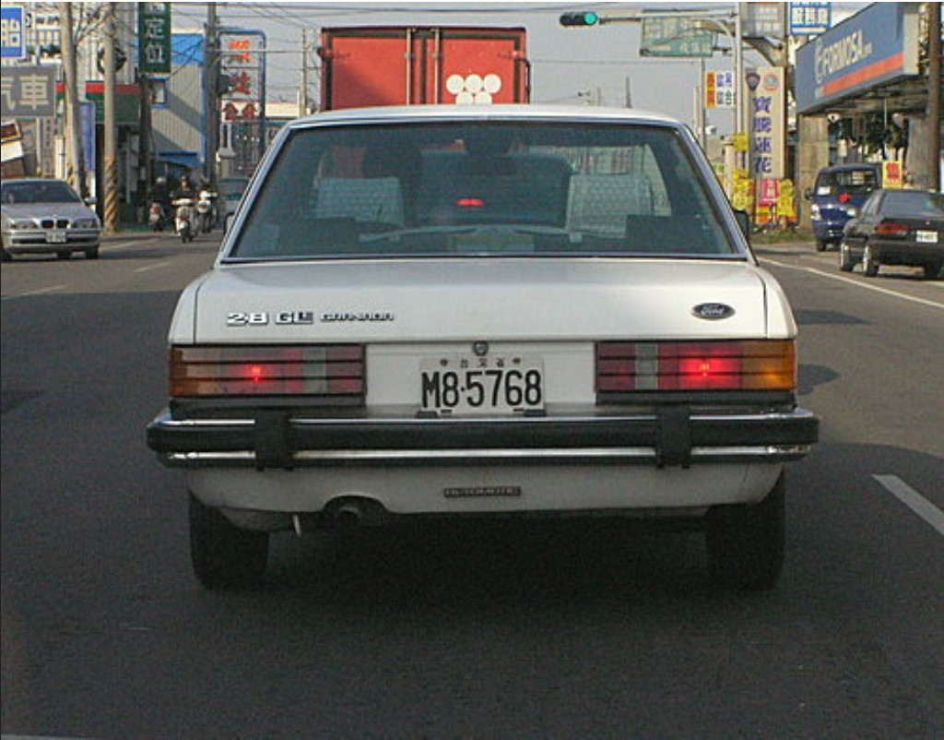
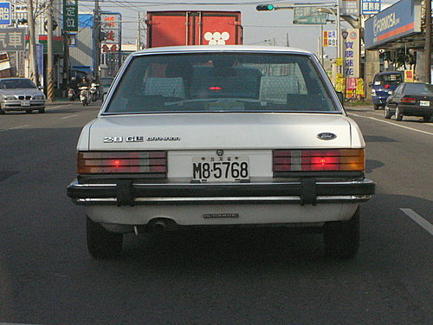
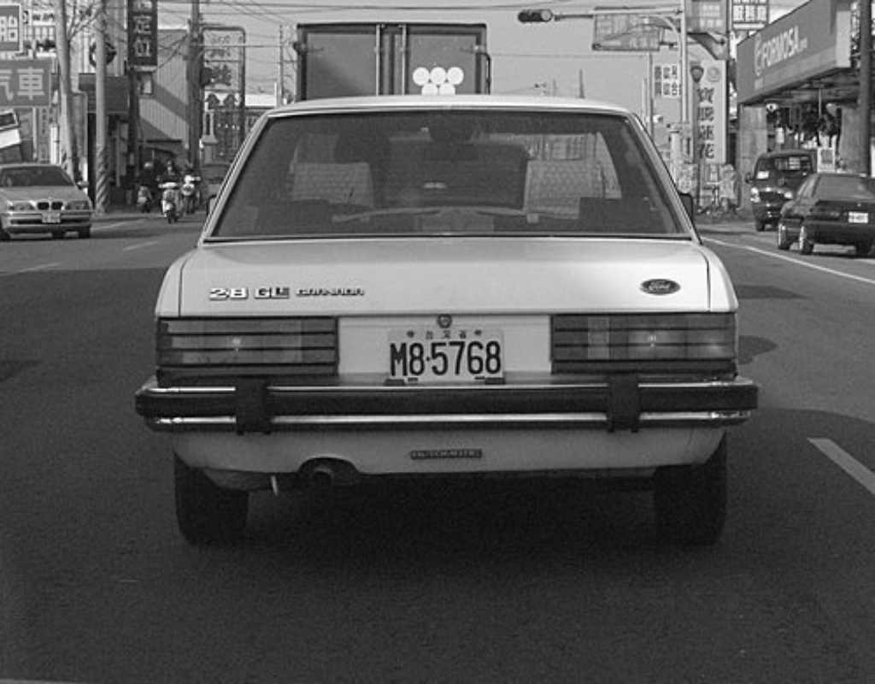
API(old)
cv2.resize(src , (width , height))
src: input image
height: image height
cv2.cvtColor(src , cv2.COLOR_BGR2GRAY)
Change an image color type
src: input image
width: image width
Change an image size
Input: image
output image
Cv2.COLOR_BGR2GRAY: Change color type
Input: image
output: image

Slide 8

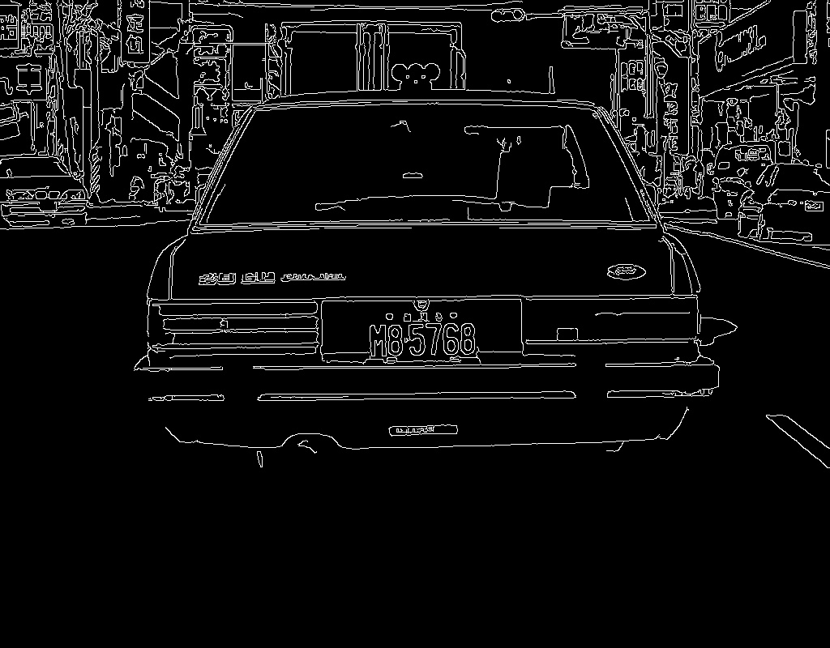
API (old)
cv2.bilateralFilter(src ,d , sigmaColor, sigmaSpace)
src: input image
sigmaColor:
cv2.Canny(src, threshold1 , threshold2)
Change image color type
src: input image
d:
Applies the bilateral filter to an image
Input: image
output image
threshold1:
Input: image
output: image
sigmaSpace:
threshold2:

Slide 9
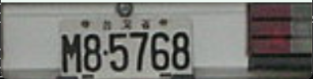
API (old)
find_contours(src)
src: input image
Cutting contours
Input: image
output: images(10)
Input: image
output: result
pic_identify(src)

Slide 10
API
contains_letters_and_numbers(s)
檢測偵測出的車牌號碼是否包含英文及數字
Input: string
output : true or false
s : string
recognize_license_plate(image , ocr , x , y ,w ,h)
將選定的區域進行ocr車牌辨識
Image : image
ocr : ocr type
x : int
y : int
w : int (weight)
h : int (height)

Slide 11
API
process_video(video_path , ocr)
將檔案位置的影片取特定張數後丟入影像辨識
Input: 檔案位置及ocr模式
output : 最合理的車牌號碼、信心度、車牌輪廓截圖
recognize_license_plate(image , ocr , x , y ,w ,h)
將選定的區域進行ocr車牌辨識
Image : image
ocr : ocr type
x : int
y : int
w : int (weight)
h : int (height)
video_path : 檔案位置
ocr : ocr type

Slide 12
API
cv2.resize(src , (width , height))
src: input image
height: image height
width: image width
Change an image size
Input: image
output image

Slide 13
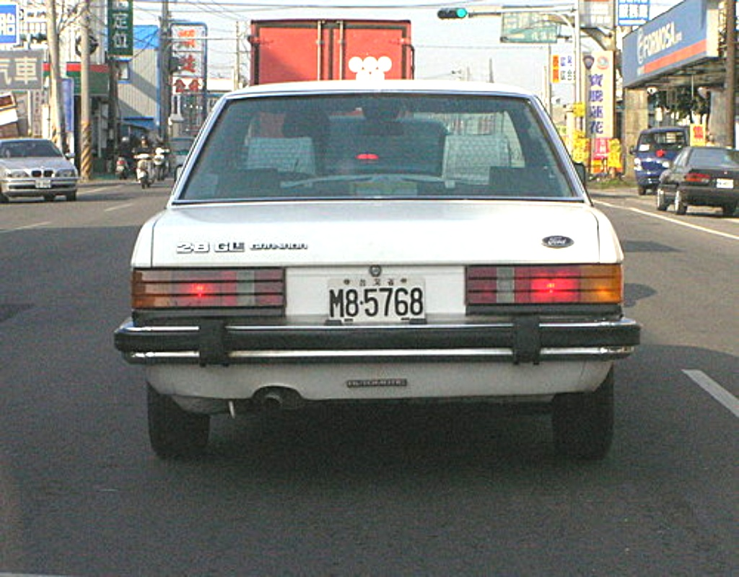
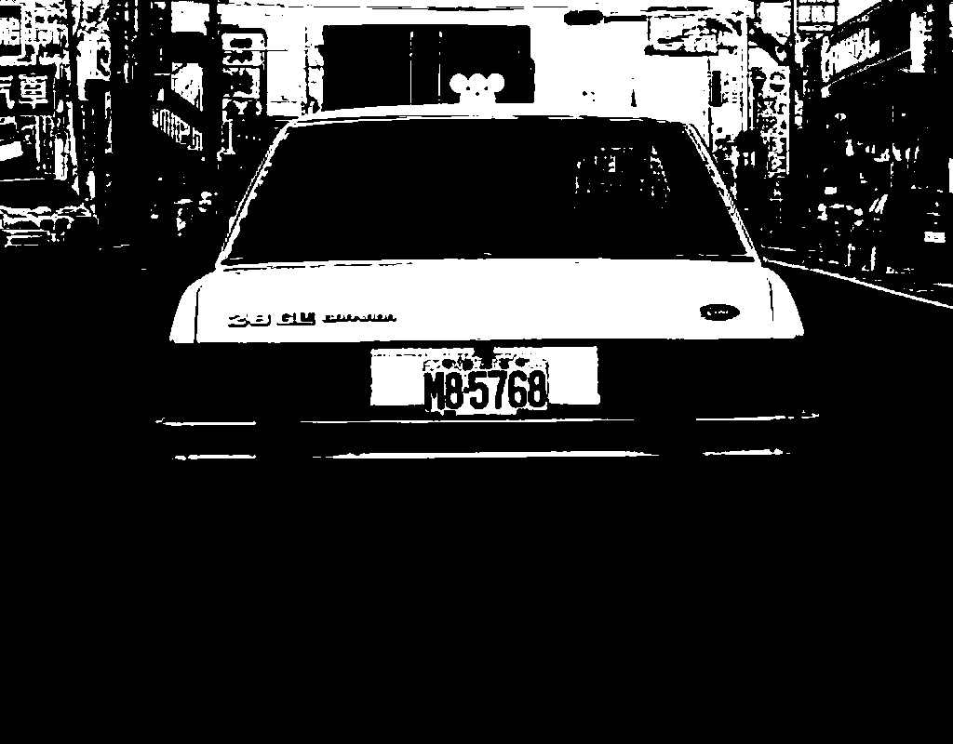
API
cv2.convertScaleAbs(src , alpha , beta)
src: input image array Input : image array output : image array
find_white(src , h_low , h_high , s_low , s_high , v_low , v_high)
Find image white color
Increase contrast
beta: optional delta added to the scaled values
alpha : optional scale factor
src: input image Input: image output: image
h_low : the lowest h value
h_high : the highest h value
s_low : the lowest s value
s_high : the highest s value
v_low : the lowest v value
v_high : the highest v value

Slide 14
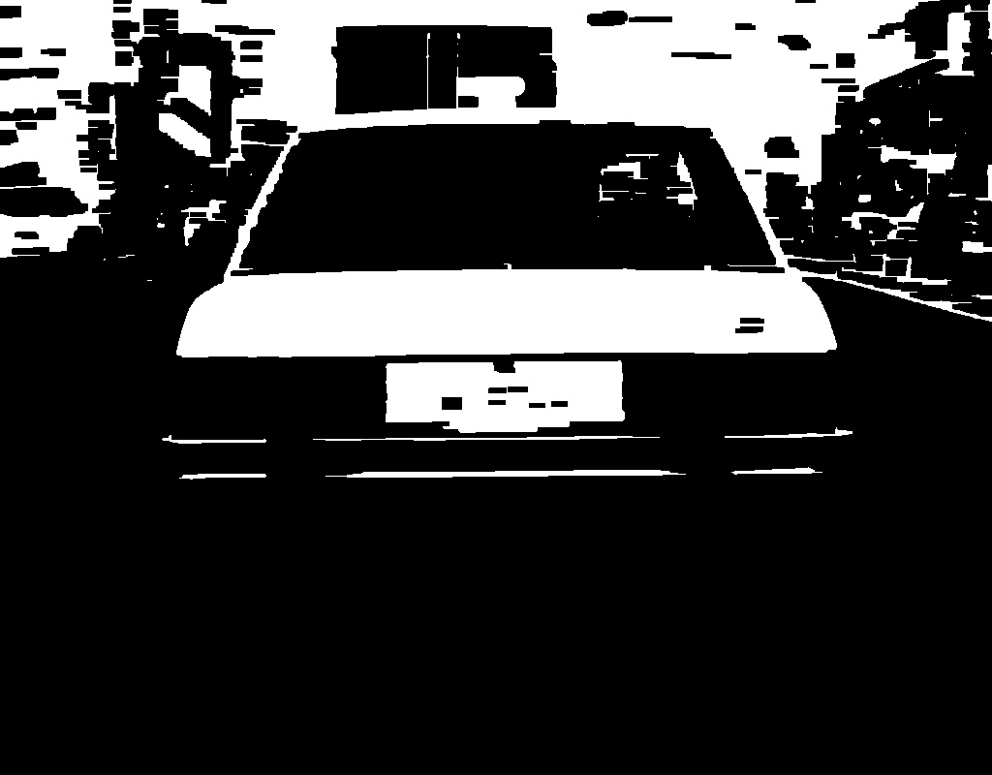
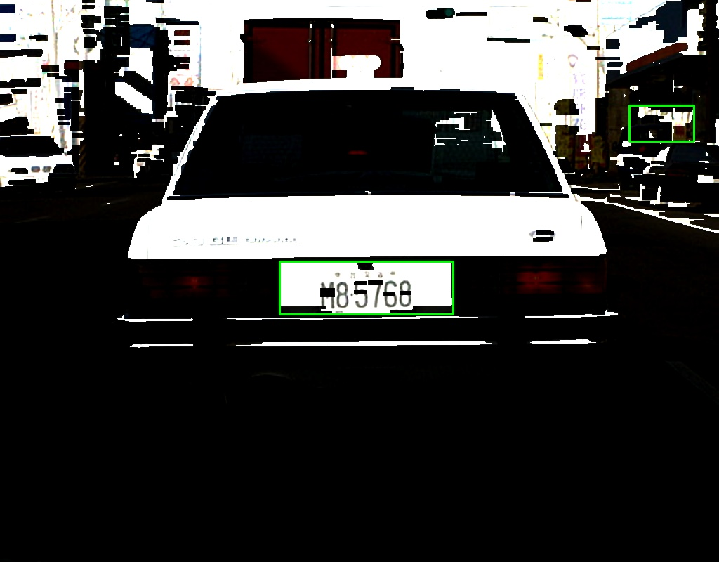
API
Increase_area(src , kernal)
src: input image array
Increase area strength (use cv2.MORPH_CLOSE)
find_contours(src , area_low , area_high , ratio_low , ratio_high)
ratio_low : the lowest ratio
src: input image Input : image array output : image array
area_low : the lowest area bits
area_high : the highest area bits
ratio_high : the highest ratio
Input : image array
output : image array
kernal : kernel size
Find image contours

Slide 15

API
enhance_and_detect_with_ocr(image, ocr)
根據前面的api進行前處理
src : input image image input : image output : image

Slide 16
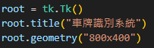
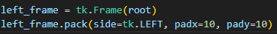
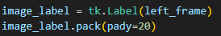
創建Tkinter視窗
創建一個主視窗 給定視窗名稱與大小
創建一個左側區域 給定區域定位
創建一個按鈕在左側區域 給予位置、名稱、點下後的動作及字體，用於選擇需要的資料夾
創建一個文字區域在左側區域 給予位置、名稱及字體，用於顯示偵測後的車牌號碼
創建一個區域在左側區域 給予位置，用於顯示擷取後的車牌

Slide 17
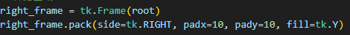
創建Tkinter視窗
創建一個右側區域 給定區域定位
創建一個區域在右側區域 給予位置及名稱，用於顯示文字在表格上方
創建一個表格在右側區域 給予位置，用於顯示目前場內車牌號碼
主視窗循環動作

Slide 18
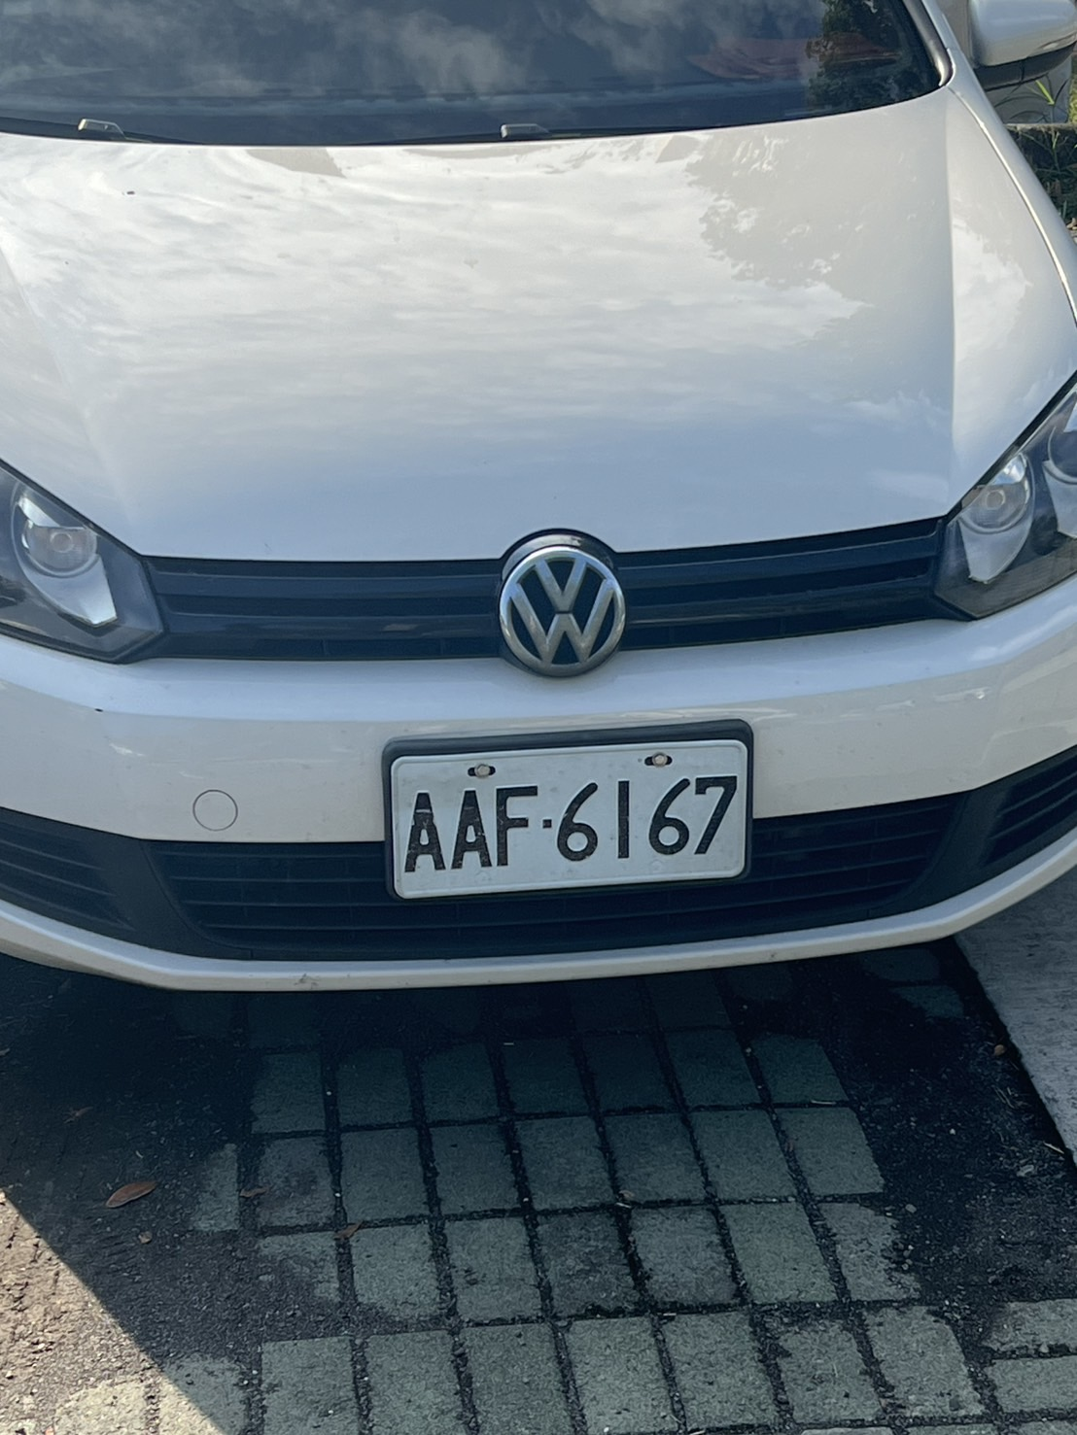
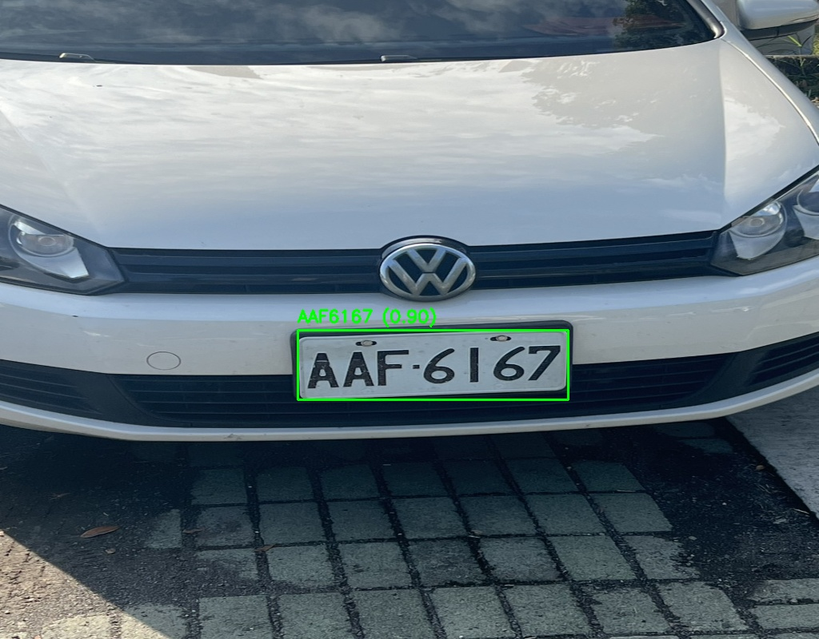
各種車牌試驗

Slide 19
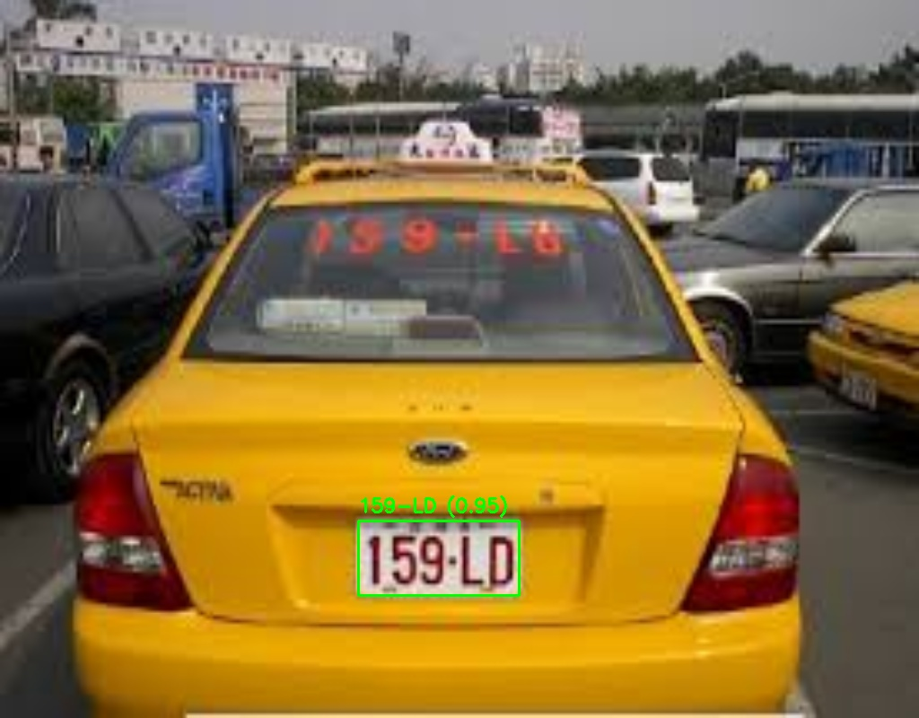
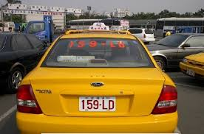
各種車牌試驗

Slide 20
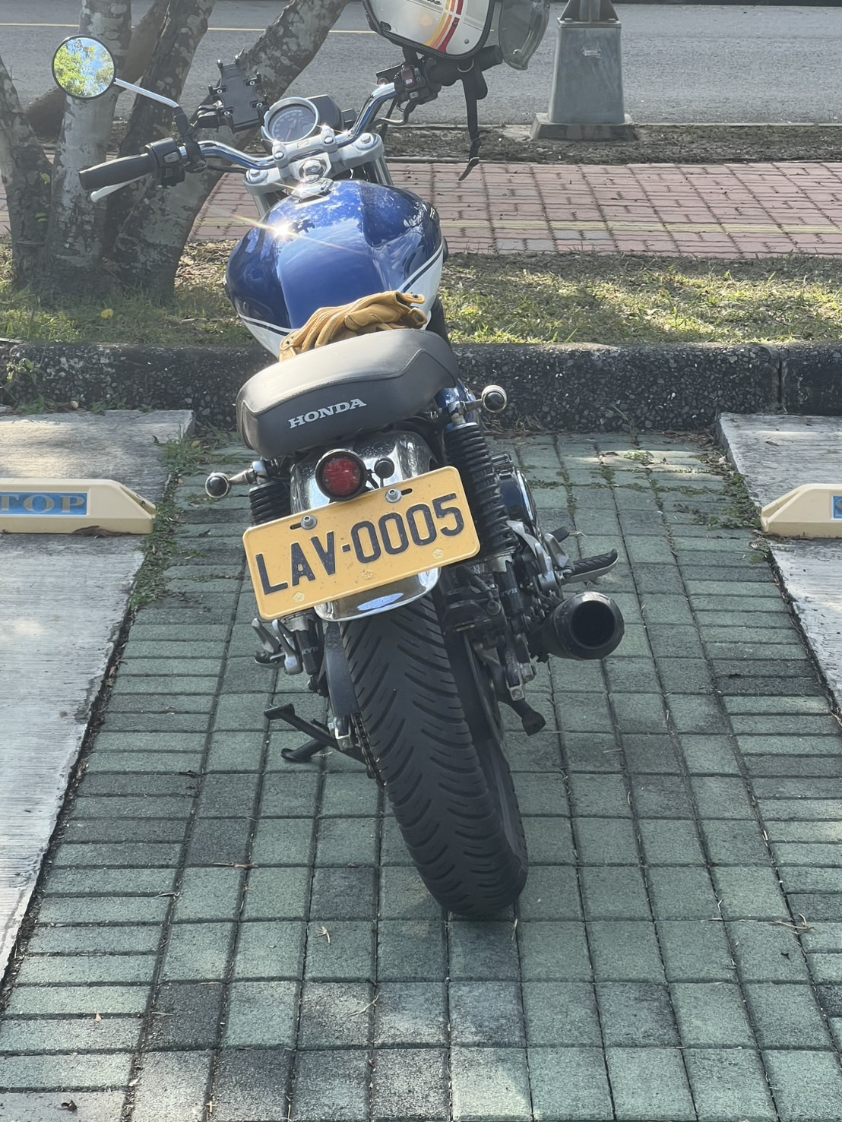
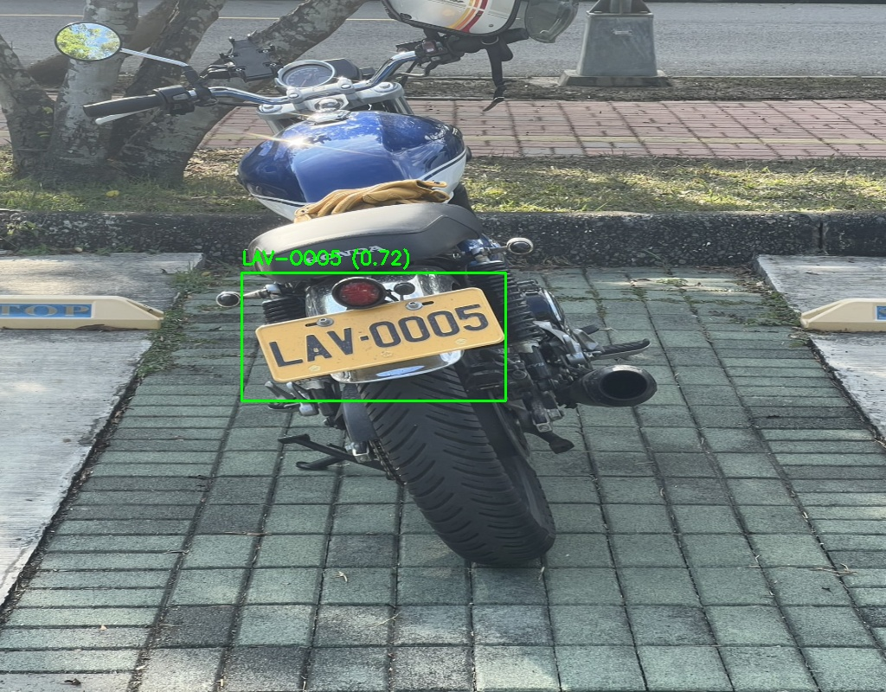
各種車牌試驗

Slide 21
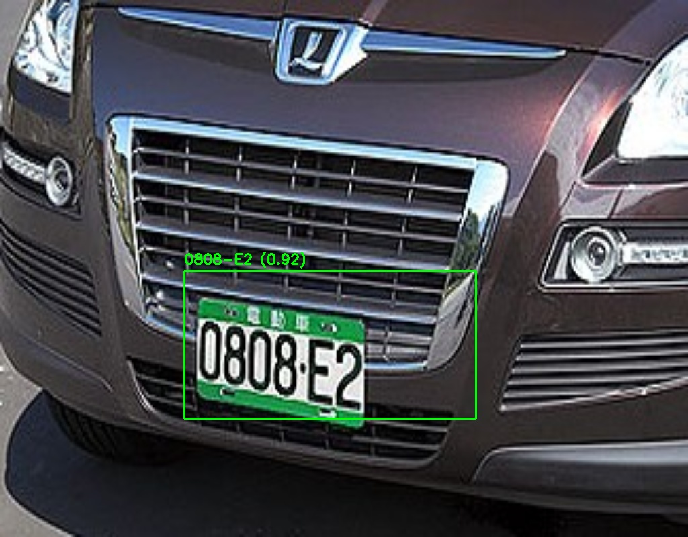
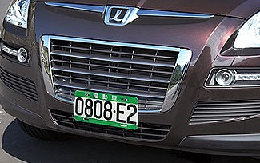
各種車牌試驗

Slide 22
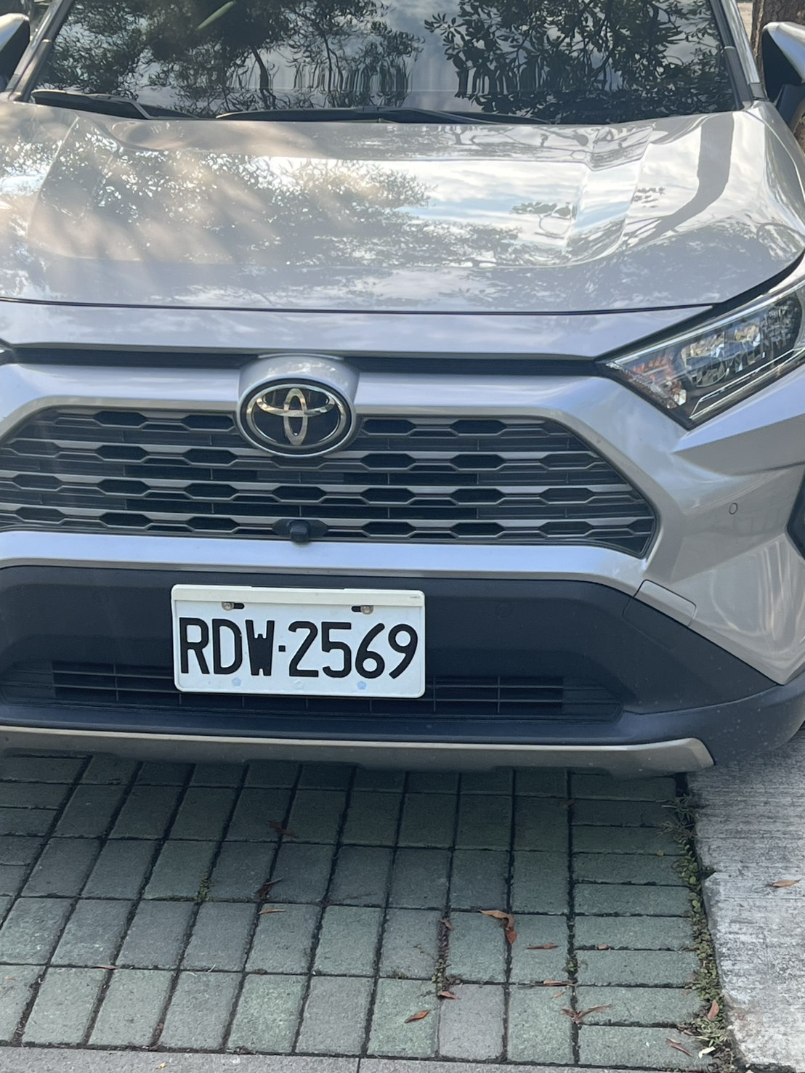
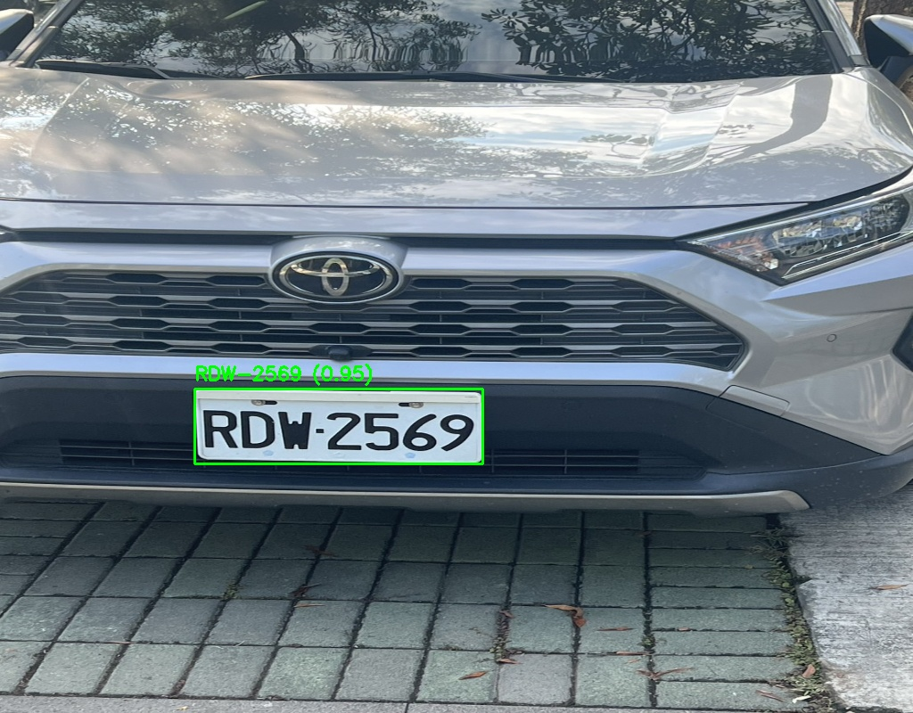
各種車牌試驗

Slide 23
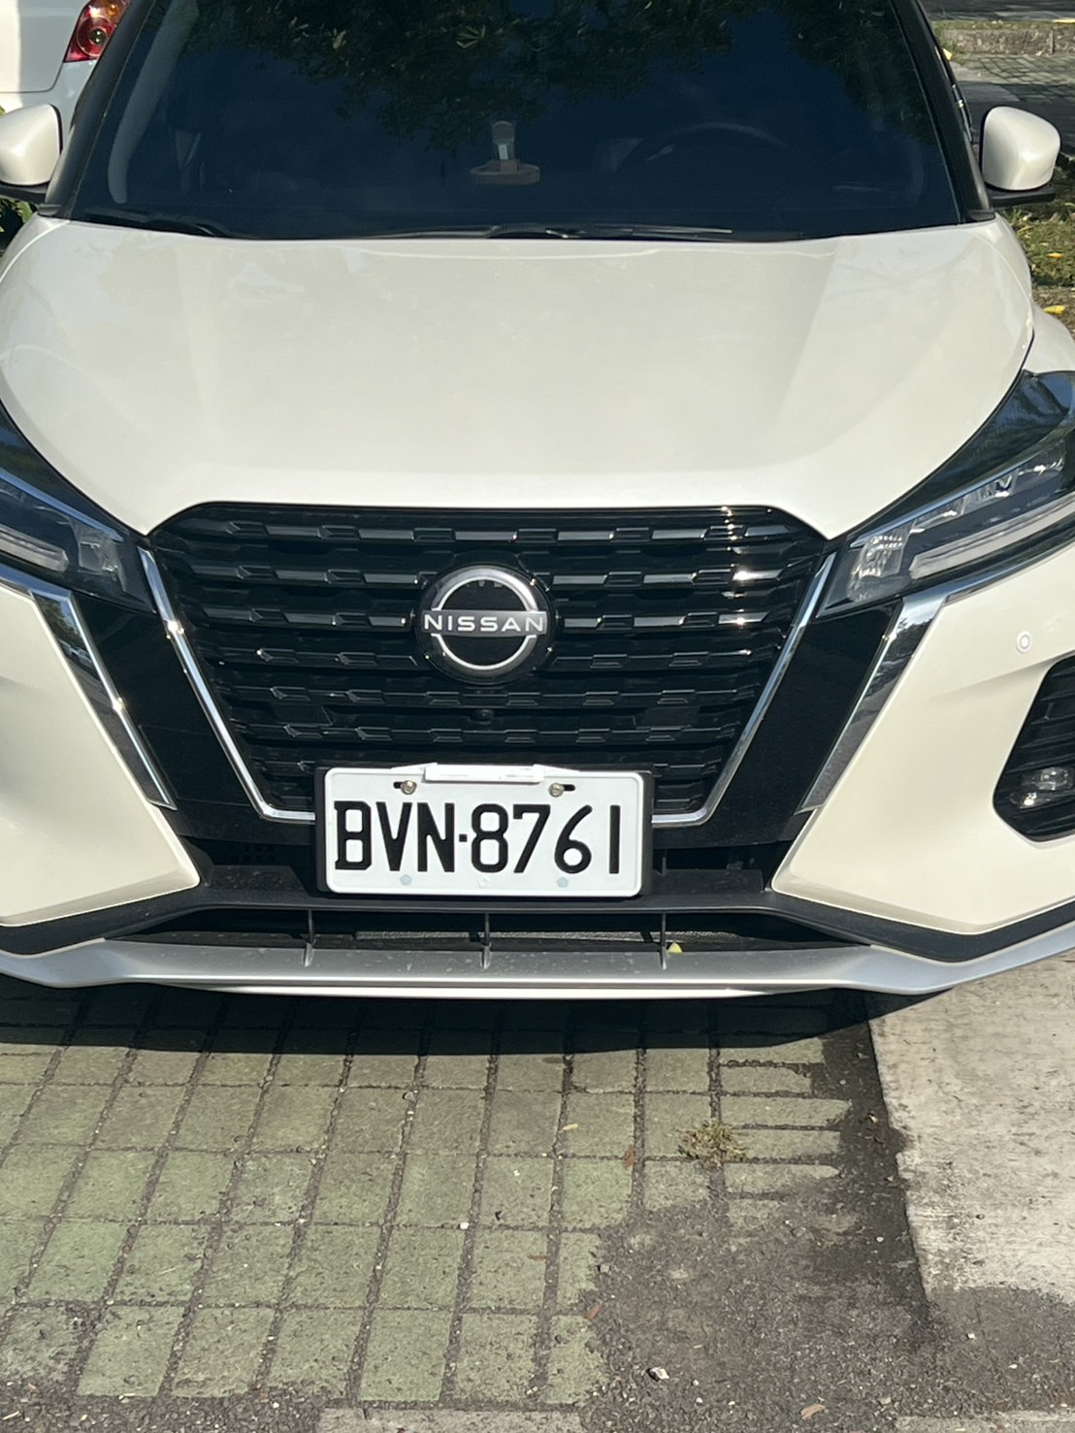
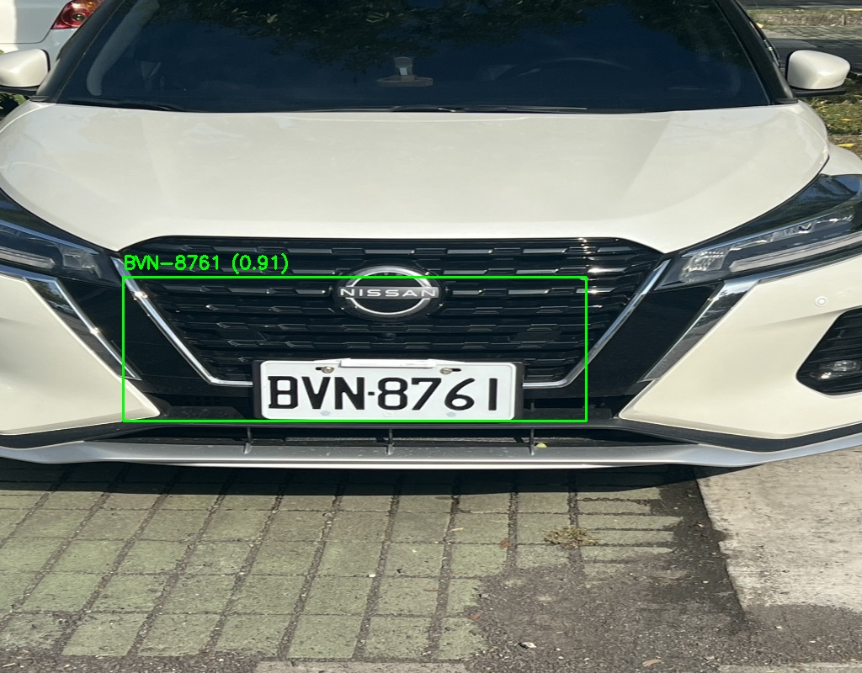
各種車牌試驗 (將I調整為1)

Slide 24
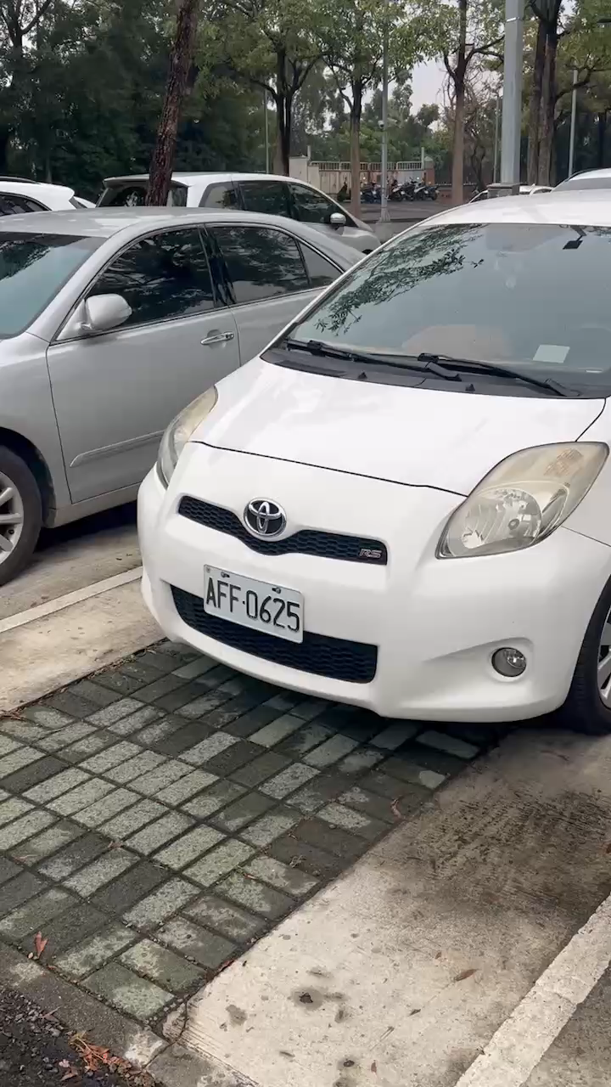
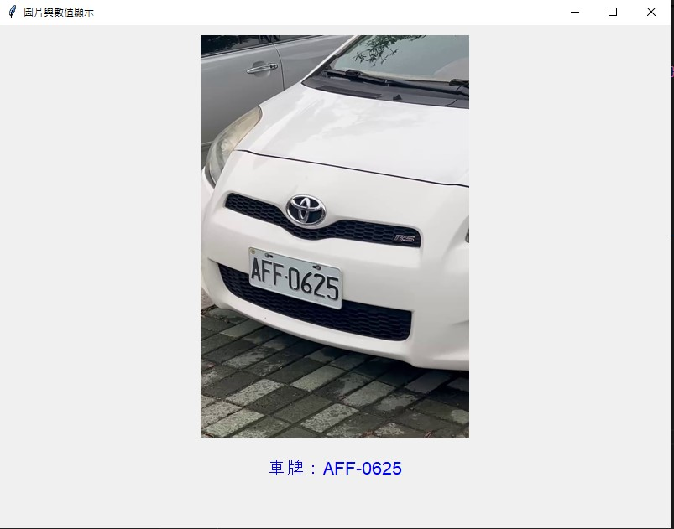
01/02
模擬停車場拍攝車牌畫面
新增車牌邏輯
結合Canny提高辨識率

Slide 25
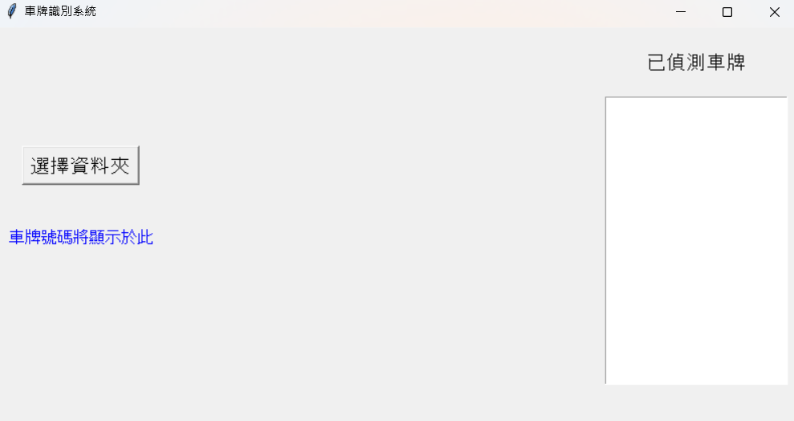
01/09 - 成果展示
介面

Slide 26
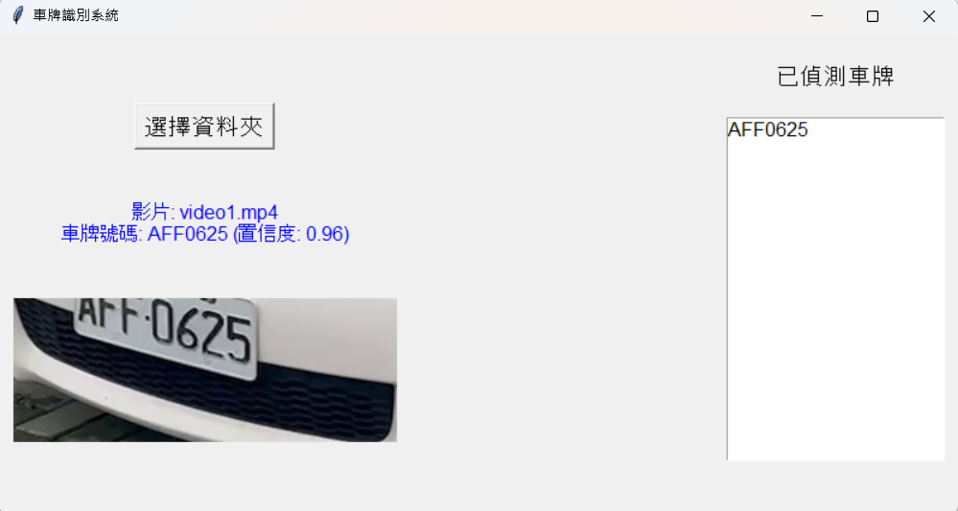
01/09 - 成果展示
辨識成功
(模擬入場)

Slide 27
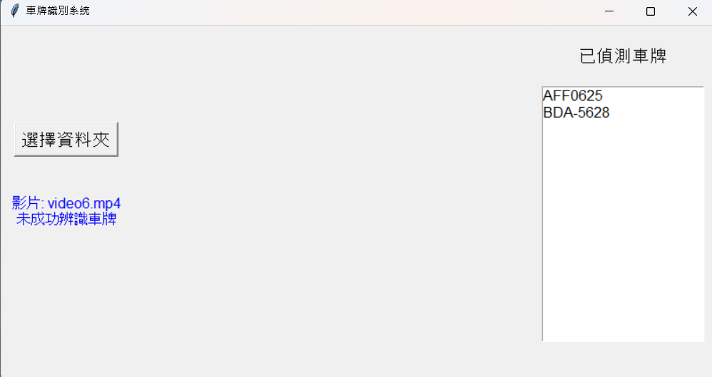
01/09 - 成果展示
辨識失敗

Slide 28
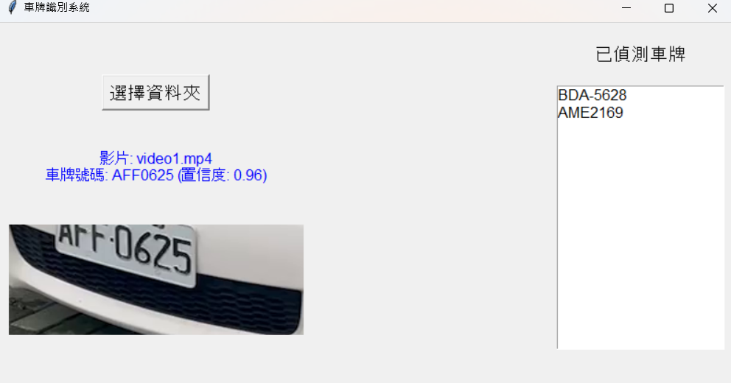
01/09 - 成果展示
辨識成功
(模擬離場)

Slide 29
參考資料
OpenCV-license-plate-recognition
使用opencv實現車牌識別
臺灣車牌規則用於車牌辨識
車牌辨識
基於OpenCV之車牌辨識

